Slide 1
أجهزة نقل الحركة في الساحبة
أعداد
المدرس
خالد زمام عامر

Slide 2
1. جهاز الفاصل
يعتمد عمل جهاز الفاصل على الاحتكاك وعلى كمية الضغط الجانبي المسلط على الأجزاء المتحاكة في الجهاز بحيث كلما يزداد الضغط الجانبي يقل الانزلاق ويزداد الاحتكاك وتزداد بذلك كفاءة الجهاز لتقل الحركة وكلما قل الضغط الجانبي كلما زاد الانزلاق وقل الاحتكاك وبذلك تقل كفاءة الجهاز لنقل الحركة ويوجد جهاز الفاصل بشكل :.
الفاصل القرصي ( مفرد القرص ، مزدوج القرص ، متعدد الأقراص )
الفاصل المخروطي

Slide 3
وظائف جهاز الفاصل
يقع جهاز الفاصل بعد المحرك مباشرة وهو المسيطر على عملية وصل وفصل الحركة بين المحرك والأجهزة التي الفاصل ويقوم الفاصل بالوظائف التالية :.
توصيل الحركة وفصل الحركة بين عمود المرفق في المحرك وصندوق السرع.
يقوم الفاصل بتحريك الساحبة بصورة تدريجية من وضع السكون الى السرعة المطلوبة.
يساعد الفاصل بجعل الساحبة متوقفه عن الحركة والمحرك في حالة دوران .
يحمي أجهزة نقل الحركة التي تلية وهي صندوق السرع وجهاز التفاوت من التحميل المفاجئ.

Slide 4
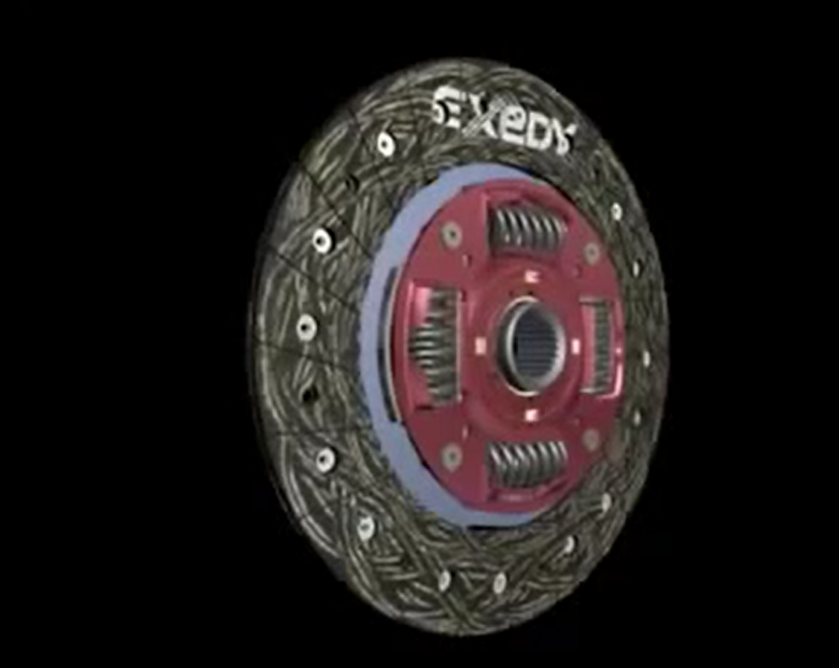
مكونات جهاز الفاصل
الدولاب الطيار :. تم شرحه سابقآ
قرص الفاصل :. يتكون من قرص حديدي متكون من جزئين وبين الجزئين مجموعة من النوابض حوالي أربعة نوابض فائدتها امتصاص الالتواء الحاصل بالقرص اثناء توصيل الحركة من محيط القرص الى مركزه ، ومحيط القرص من كلى وجهيه مغلف بمادة اسبستية بسبب معامل احتكاكها العالي بين القرص الفاصل والقرص الضاغط ، يوجد وسط القرص الفاصل فتحة مسننة يستقر داخلها عمود الفاصل المسنن .

Slide 5
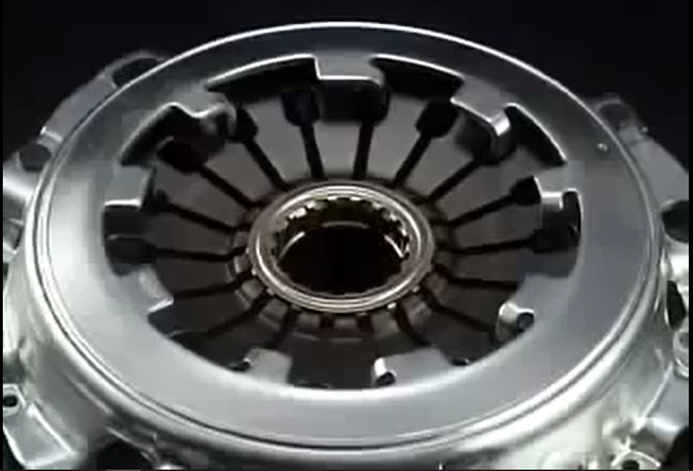
القرص الضاغط :. قرص حديد ثقيل يعمل على الضغط على القرص الفاصل ودفعه بأتجاه الدولاب الطيار ويتولد الضغط هذا نتيجة دفع النوابض العديدة الموجودة بين القرص الضاغط وغلاف الفاصل. ويمر من خلال النوابض أصابع تعمل على توجيه النوابض وشدها الى الغلاف.
العتلات :. اثناء الضغط عليها تعمل
على تقليص جميع النوابض بقوة بسيطة .

Slide 6
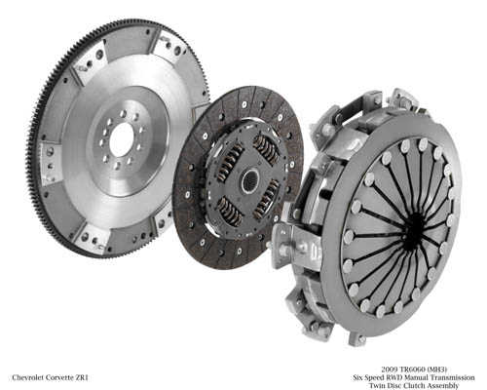

Slide 7
الية الجهاز :. تقسم الى حالتين وهما
1. حالة وصل الحركة :. وهي عندما يكون السائق مترجل من الساحبة او السيارة او عندما يكون غير ضاغط على دواسة الفاصل فأن النوابض وقرص الفاصل مضغوط من الوجه الثاني على الدولاب الطيار ويكون طرف العتلة المتصل بالبكرة الانزلاقية مرتدآ الى الخلف والطرف المتصل بالاصبع مدفوع الى الامام ، أي ليس هناك انزلاق بين القرص الضاغط والقرص الفاصل من جانب وبين القرص الفاصل والدولاب الطيار.
Notes:
7

Slide 8
2. حالة فصل الحركة :. وهي الحالة التي تحدث عند الضغط على دواسة الفاصل عندئذ تندفع البكرة الانزلاقية وتؤثر على اطراف العتلة فتدفعها الى الداخل والأطراف المتصلة بالاصابع تنسحب الى الخارج وتسحب معها قرص الضغط وبذلك ينعدم الضغط الجانبي فيزداد الانزلاق بين قرص الفاصل من جهة وقرص الضغط وبين الفاصل والدولاب الطيار وهنا تنقطع الحركة أي ان الدولاب الطيار يبقى في حالة دوران وكذلك الغلاف وما يحتويه أي العتلات وقرص الضغط ولكن الحركة لاتنقل الى القرص الفاصل لعدم وجود الاحتكاك الكافي بين القرص الضاغط والقرص الفاصل لدولاب الطيار لذا لاتصل الحركة الى عمود الفاصل .
Notes:
8

Slide 9
2. صندوق السرع
يسمى ايضآ صندوق التروس لاحتوائه على مجموعة كبيرة من التروس .
الترس الموجود على العمود القائد يكون ترسآ قائدآ والترس الموجود على عمود مقاد يكون ترسآ مقادآ .
عند تعشق ترسين فأذا دار الأول بأتجاه الثاني يدور عكس الاتجاه.
كل التروس الموجودة على عمود اما هي جزء منه وتدور بنفس اتجاه حركة العمود وبنفس نسبة نقل الحركة مهما كانت اقطارها او عدد اسنانها .

Slide 10
تركيب صندوق السرع
يتركب صندوق السرع من الأجزاء التالية :.
الاعمدة :. ويتركب من أربعة أعمدة وهي
العمود الأولي :. وهو العمود الخارج من جهاز الفاصل ويطلق عليه أيضا العمود الفاصل ويدخل صندوق الترس ويحمل في نهايته ويسمى ترس عمود الفاصل.
العمود الوسيط :. وهو العمود الذي يحمل عدد من التروس غير الانزلاقية وتكون هذه التروس جزء من العمود وتدور جميعها مع دوران العمود كأنها قطعة واحدة .
العمود الثانوي :. هذا العمود يقع في نفس مستوى العمود الأولى وعلى امتداد بحيث يكون مركز محور العمودين متطابقين ويحمل هذا العمود تروس متحركة أي انزلاقية تتحرك عندما يحرك السائق عتلة تغيير السرع.
عمود ترس السرعة الخلفية ترس الوسيط :. وهو عمود صغير يحمل ترس واحد هو الترس الوسيط بين العمود الوسيط والعمود الثانوي ( عمود النقل النهائي ).

Slide 11
